Slide 1
十二个属灵操练
12 SPIRITUAL DISCIPLINES

Slide 2
圣经主题课程
INTENSIVE BIBLE TRAINING PROGRAM

Slide 3
十二个属灵操练是什么？
学圣经
Bible Study
✓祷告
Prayer
服事
Service
✓团契
Fellowship
记经文
Bible Memory
禁食
Fasting
独处
Solitude
✓家庭
Family
默想
Meditation
✓敬拜
Worship
传福音
Evangelism
分辨
Discernment
The 12 Spiritual Disciplines Are…

Slide 4
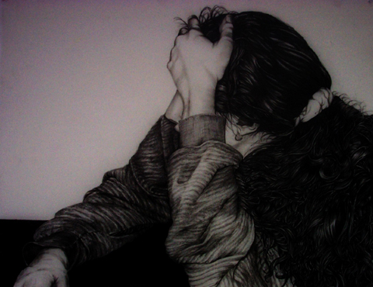
属灵操练不是什么?
WHAT A SPIRITUAL DISCIPLINE IS NOT

Slide 5
属灵操练不是
1.一系列规条 和义务
Lists Of New Rules And Obligations
SPIRITUAL DISCIPLINES ARE NOT…

Slide 6
属灵操练不是
2.对他人不切 实际的期待
Unrealistic Expectations Of Others
SPIRITUAL DISCIPLINES ARE NOT…

Slide 7
属灵操练不是
3.获得神赞许 和爱的方式
Ways To Gain God’s Approval And Love
SPIRITUAL DISCIPLINES ARE NOT…

Slide 8
属灵操练不是
4.论断他人 的准则
Guidelines To Judge Others
SPIRITUAL DISCIPLINES ARE NOT…

Slide 9
属灵操练不是
5.量度属灵
力量的方法
A Way To Measure Spiritual Strength
SPIRITUAL DISCIPLINES ARE NOT…

Slide 10
属灵操练不是
6.区分属灵生活与世俗生活的方式
Ways To Separate Our Religious & Secular Lives
SPIRITUAL DISCIPLINES ARE NOT…

Slide 11
属灵操练不是
7.隐藏我们 罪的方式
A Way To Hide Our Sins
SPIRITUAL DISCIPLINES ARE NOT…

Slide 12
属灵操练不是
8.偿付我们 罪的方式
A Way To Pay For Our Sins
SPIRITUAL DISCIPLINES ARE NOT…

Slide 13
属灵操练不是
9.总伴随着情感
Always Accompanied by Emotions
SPIRITUAL DISCIPLINES ARE NOT…

Slide 14
属灵操练不是
10.难以承受
的负担
Burdensome
SPIRITUAL DISCIPLINES ARE NOT…

Slide 15
属灵操练是什么?
WHAT A SPIRITUAL DISCIPLINE IS

Slide 16
属灵操练是
1.表明对上帝的信心和信任的一种行为
An action that shows faith and trust in God
A SPIRITUAL DISCIPLINE IS…

Slide 17
属灵操练是
2.一种表明对神的儿子耶稣相信和委身的行为
An action that shows
Belief and Devotion to God’s Son, Jesus
A SPIRITUAL DISCIPLINE IS…

Slide 18
属灵操练是
3.一种表明依靠
圣灵的行为
An action that shows dependence on God’s Holy Spirit
A SPIRITUAL DISCIPLINE IS…

Slide 19
属灵操练是
4.一种表明相信并 顺服神话语的行为
An action that shows Belief in and Obedience to God’s Word
A SPIRITUAL DISCIPLINE IS…

Slide 20
属灵操练是
5.一种表明个人承诺属灵成长
的行为。
An action on that shows personal commitment to Spiritual Growth
A SPIRITUAL DISCIPLINE IS…

Slide 21
属灵操练是
6.一种展示爱神 儿女的行为
An action that shows for God’s Children
A SPIRITUAL DISCIPLINE IS…

Slide 22
属灵操练是
7.一种关注神的优先顺序的行为
An action that shows a Focus on God’s Priorities
A SPIRITUAL DISCIPLINE IS…

Slide 23
属灵操练是
8.一种展示我们为自己的罪负责的行为。
An action that shows thankfulness to God for His Love
A SPIRITUAL DISCIPLINE IS…

Slide 24
属灵操练是
9.一种展示我们为自己的罪负责的行为。
An action that shows
We Accept Responsibility for our Sins
A SPIRITUAL DISCIPLINE IS…

Slide 25
属灵操练是
10一种展示接受神饶恕的行为
An action that shows Acceptance of God’s Forgiveness
A SPIRITUAL DISCIPLINE IS…

Slide 26
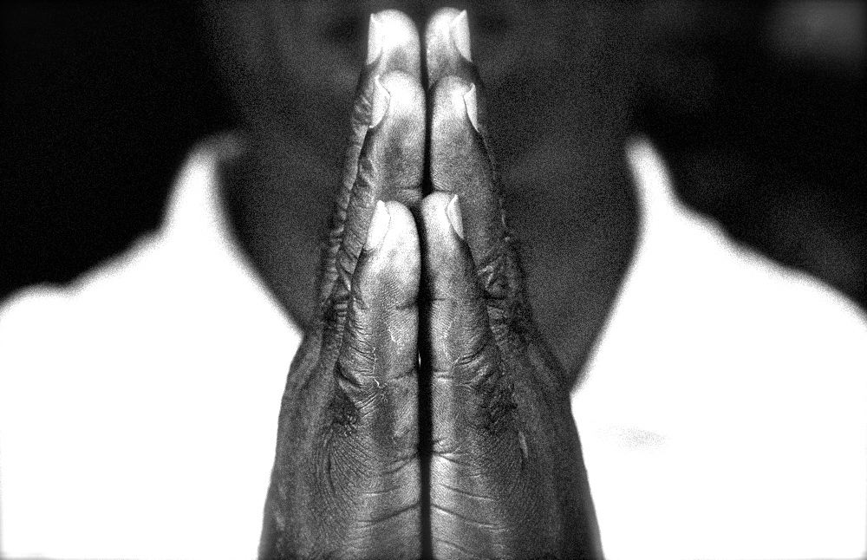
祷告 (已学习)
PRAYER (Separate Study)

Slide 27
祷告 (已学习)
颂赞 (我们在天上的父;愿人都尊你的名为圣)
Praise (Our Father in Heaven; Hallowed be Your Name)
降服( 愿你的国降临; 愿你的旨意行在地上如同行在天上)
Surrender (Your kingdom come; Your will be done)
祈求 (我们日用的饮食天天赐给我们)
Supplication (Give us this day our daily bread)
认罪 (赦免我们的罪,因为我们也赦免凡亏欠我们的)
Confession (Forgive us our debts as we forgive)
解救 (不叫我们遇见试探；救我们脱离凶恶)
Deliverance (Lead us not into temptation; Deliver us from evil)
聆听
Listening
PRAYER (Separate Study)

Slide 28
敬拜(已学习)
WORSHIP

Slide 29
敬拜 （已学习）
体
智
魂
心
STRENGTH
MIND
SOUL
HEART
WORSHIP (Separate Study Soon)

Slide 30
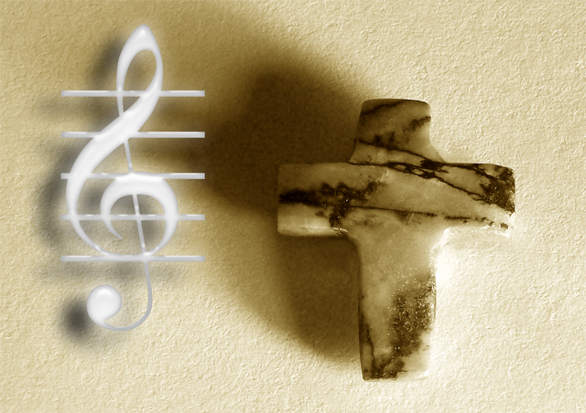

Slide 31
家庭 （已学习）
FAMILY (Separate Study)

Slide 32
家庭 (已学习)
明白你作为父母,孩子,兄弟姊妹或配偶的角色
Understanding your Role as a Parent, Child, Sibling or Spouse
接受你作为父母,孩子,兄弟姊妹或配偶的角色
Accepting your Role as a Parent, Child, Sibling or Spouse
完善你作为父母,孩子,兄弟姊妹或配偶的角色
Perfecting your Role as a Parent, Child, Sibling or Spouse
享受你作为父母,孩子,兄弟姊妹或配偶的角色
Enjoying your Role as a Parent, Child, Sibling or Spouse
FAMILY (Separate Study)

Slide 33
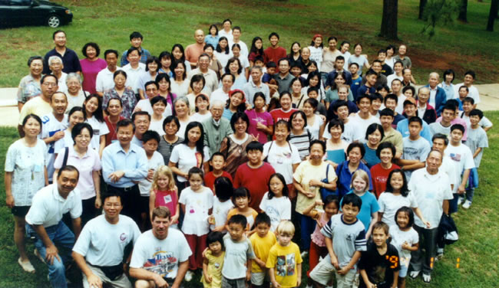
团契
FELLOWSHIP

Slide 34
团契
委身于所有真信徒的主
Committed to the Lord of All True Believers
委身于普世信徒的身体 Committed to the Universal Body of Believers
委身于地方信徒的身体
Committed to a Local Body of Believers
委身于社区信徒人群
Committed to a Community Group of Believers
委身于个别的信徒
Committed to Individual Believers
Fellowship

Slide 35
禁食 (另行学习)
FASTING (Separate Study)

Slide 36
禁食 (个别学习)
为何？(基督期待; 把我们拉近神)
WHY? (Expected by Christ; draw close to God)
何时？(在危机时; 重大决定前; 在低潮时; 任何时)
WHEN? (In crisis; before decisions; in a slump; anytime)
如何？(计划; 行动; 焦点在神和圣经上)
HOW? (Plan; Do; Focus on God and Scriptures)
什么? (所有食物; 一种食物; 任何东西)
WHAT? (All food; One food; anything)
多长? (可行的时间; 定一个时间)
HOW LONG? (Realistic time; set the time)
Fasting (SEPARATE STUDY)

Slide 37
学习圣经
BIBLE STUDY

Slide 38
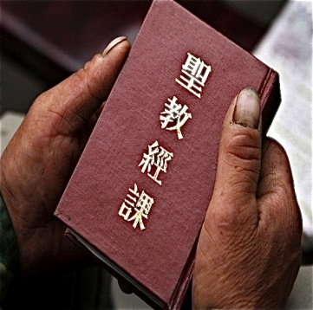
学习圣经 (另行学习)
阅读 (Read)
观察(Observe)
释经 (Interpret)
应用 (Apply)
BIBLE STUDY (Separate Study)

Slide 39
记经文
BIBLE MEMORY

Slide 40
记经文
COTEXT
上下文
REPETITION
重复
SITUATIONAL
情形
BIBLE MEMORY

Slide 41
记经文
试着大段大段记忆经文。使用上下文，情景、逻辑、对比、故事、重复、结合个人经验的方式记忆经文
BIBLE MEMORY

Slide 42
服事
SERVICE

Slide 43
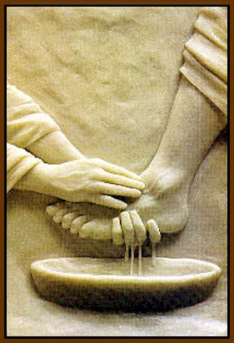
服事
* 从心里服事
(Serving from the Heart)
* 服事教会
(Serving the Church)
* 服事家庭
(Serving the Family)
* 服事社会
(Serving the Society)
SERVICE

Slide 44
默想
MEDITATION

Slide 45
基督徒的默想不是禅宗的打坐，不是佛教等东方神秘宗教的勿私勿欲的冥想。

Slide 46
什么是默想
对《圣经》主动的思考、揣摩、默念、咀嚼、体会。比读经观察时更深入，更细致，更用心。
MEDITATION ON…

Slide 47
什么是默想
基督徒的默想就是运用自己的记忆力、想象力、情感、及推理思考的能力来认识上帝。对于基督徒而言，默想的中心是用上帝的圣言来更新自己的心意，由此而更加接近上帝。
——王志勇牧师
MEDITATION ON…

Slide 48
默想…
祝福 (BLESSINGS)
神 (GOD)
经文 (SCRIPTURE)
MEDITATION ON…

Slide 49
默想
“唯喜爱耶和华的律法，昼夜思想，这人便为有福”（诗1:2）
“我要默想你的训词”（诗119:15）
“你仆人却思想你的律例”（23）
“我何等爱慕你的律法, 终日不住地思想”（97），
“我趁夜更未换将眼睁开,为要思想你的话语。”（148）
MEDITATION ON…

Slide 50
默想-祷告-记经文
默想
祷告
记经文
MEDITATION ON…

Slide 51
与神独处
SOLITUDE

Slide 52
休息和关注
身体 (PHYSICALLY)
情感 (EMOTIONALLY)
理智 (MENTALLY)
灵性 (SPIRITUALLY)
关系(RELATIONALLY)
异象 (Vision)
REST & FOCUS…

Slide 53
个人祷告退修
Prayer Retreat

Slide 54
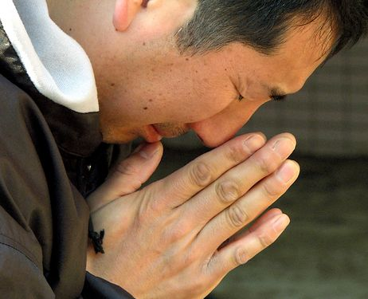
祷告退修
预留时间，离开各种事务，单独与神相处。

Slide 55
祷告退修
预留的时间

Slide 56
祷告退修
…离开各种事务

Slide 57
祷告退修
单独与神相处!

Slide 58
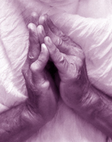
有效退修的十二步
1. 入营休息。
2. 为退修祷告。
3. 计划如何退修。
4. 认罪悔改。

Slide 59
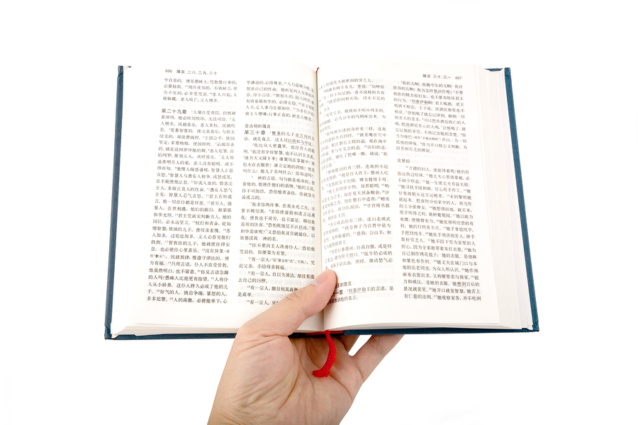
5. 感恩地回顾神在你生命中的作为。
6. 让自己服从于神给你的计划。
7. 钻研神的话语；写下神的感动。
8. 将你具体的议题和问题写下来。

Slide 60
9. 与神在安静处相见；聆听并作笔记。
10. 祷告式地记下你对议题和问题的回应。
11. 从敬虔，智慧的人那里听取意见。
12. 向相关的人沟通你的想法。

Slide 61
传福音
EVANGELISM

Slide 62
传福音 (个别学习)
爱那设计了救恩的神
Love the Lord Who Designed Salvation
爱那界定了救恩的福音
Love the Gospel Which Defines Salvation
爱那需要救恩的人们
Love the People Who Need Salvation
爱那提供救恩的过程
Love the Process of Offering Salvation
EVANGELISM (Separate Seminar Soon)

Slide 63
分辨
DISCERNMENT

Slide 64
分辨
寻求神在人生问题上的观点,而非你的观点
Seeking God’s Opinion on Life Matters, Not Your Own
遵守神在人生问题上的观点,而非你的观点
Obeying God’s Opinion on Life Matters, Not Your Own
教导神在人生问题上的观点,而非你的观点
Teaching God’s Opinion on Life Matters, Not Your Own
DISCERNMENT

Slide 65
培养十二个属灵操练
DEVELOPING THE 12 SPIRITUAL DISCIPLINES

Slide 66
培养十二个属灵操练
1.省察你在哪里
EXAMINE where you are now
DEVELOPING THE 12 SPIRITUAL DISCIPLINES

Slide 67
培养十二个属灵操练
2.向神承认你
的需求和心愿
CONFESS your needs and desires to God
DEVELOPING THE 12 SPIRITUAL DISCIPLINES

Slide 68
培养十二个属灵操练
3.计划首先要 学习哪种操练
PLAN which discipline to learn first
DEVELOPING THE 12 SPIRITUAL DISCIPLINES

Slide 69
培养十二个属灵操练
4.遵守神可能会要求你的任何事
OBEY whatever God may ask of you
DEVELOPING THE 12 SPIRITUAL DISCIPLINES

Slide 70
培养十二个属灵操练
5.从《圣经》
和他人学习
LEARN from the Bible and others
DEVELOPING THE 12 SPIRITUAL DISCIPLINES

Slide 71
培养十二个属灵操练
6.坚持,就是失败了也不放弃
PERSIST and don’t give up if you fail
DEVELOPING THE 12 SPIRITUAL DISCIPLINES

Slide 72
培养十二个属灵操练
7.接受问责
SUBMIT to accountability
DEVELOPING THE 12 SPIRITUAL DISCIPLINES

Slide 73
培养十二个属灵操练
8.制定可行的
成长速度
EXPECT realistic measures of growth
DEVELOPING THE 12 SPIRITUAL DISCIPLINES

Slide 74
培养十二个属灵操练
9. 对神和他人的帮助感恩
THANK God and others for their help
DEVELOPING THE 12 SPIRITUAL DISCIPLINES

Slide 75
培养十二个属灵操练
10.持续终生的习惯,而非到你累了为止.
CONTINUE for a lifetime, not just until you are tired
DEVELOPING THE 12 SPIRITUAL DISCIPLINES

